Slide 1
Архитектура Linux

Slide 2
Система LINUX имеет 4 основных компонента:
ядро -
это программа, которая образует ядро операционной системы; она координирует внутренние функции компьютера ( такие как размещение системных ресурсов). Ядро работает невидимо для вас;
shell -
это программа, которая осуществляет связь между вами и ядром, интерпретируя и выполняя ваши команды. Так как она читает ваш ввод и посылает вам сообщения, то описывается как интерактивная;
commands -
это имена программ, которые компьютер должен выполнить. Пакеты программ называются инструментальными средствами. Система LINUX обеспечивает инструментальными средствами для таких заданий как создание и изменение текста, написание программ, развитие инструментария программного обеспечения, обмен информацией с другими посредством компьютера;
file system -
файловая система - это набор всех файлов, возможных для вашего компьютера. Она помогает вам легко сохранять и отыскивать информацию.

Slide 3
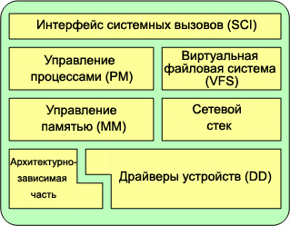
Основные подсистемы ядра
Notes:
SCI - это тонкий уровень, предоставляющий средства для вызова функций ядра из пространства пользователя. Как уже говорилось, этот интерфейс может быть архитектурно зависимым, даже в пределах одного процессорного семейства.
Уровень системных вызовов — это наиболее близкая к прикладному программисту часть ядра Linux. Системные вызовы предоставляют интерфейс, используемый прикладными программами — это API ядра. Большинство системных вызовов Linux взяты из стандарта POSIX, однако есть и специфичные для Linux системные вызовы.
Здесь стоит отметить некоторую разницу в подходе к проектированию API ядра в Unix-системах с одной стороны и в Windows[NT] и других идеологических потомках VMS с другой. Дизайнеры Unix предпочитают предоставить десять системных вызовов с одним параметром вместо одного системного вызова с двадцатью параметрами. Классический пример — создание процесса. В Windows функция для создания процесса — CreateProcess() — принимает 10 аргументов, из которых 5 — структуры. В противоположность этому, Unix-системы предоставляют два системных вызова (fork() и exec()), первый — вообще без параметров, второй — с тремя параметрами.
Системные вызовы, в свою очередь, обращаются к функциям более низкоуровневых подсистем ядра.

Slide 4
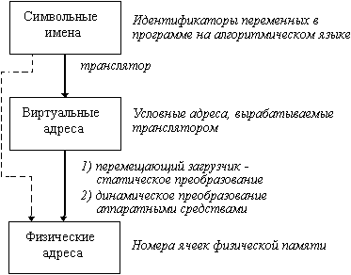
Управление памятью
Notes:
Ядро Linux использует в качестве минимальной единицы памяти страницу. Размер страницы может зависеть от оборудования; на x86 это 4Кб. Для хранения информации о странице физической памяти (её физический адрес, принадлежность, режим использования и пр) используется специальная структура page размером в 40 байт.
Ядро использует возможности современных процессоров для организации виртуальной памяти. Благодаря манипуляциям с каталогами страниц виртуальной памяти, каждый процесс получает адресное пространство размером в 4Гб (на 32х-разрядных архитектурах). Часть этого пространства доступна процессу только на чтение или исполнение: туда отображаются интерфейсы ядра.
Существенно, что процесс, работающий в пространстве пользователя, в большинстве случаев «не знает», где находятся его данные: в ОЗУ или в файле подкачки. Процесс может попросить у системы выделить ему память именно в ОЗУ, но система не обязана удовлетворять такую просьбу.

Slide 5
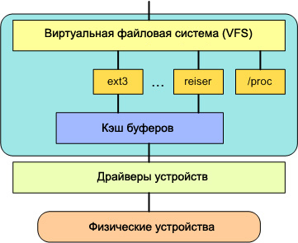
Виртуальная файловая система
Notes:
Еще один интересный аспект ядра Linux - виртуальная файловая система (VFS), которая предоставляет общую абстракцию интерфейса к файловым системам. VFS предоставляет уровень коммутации между SCI и файловыми системами, поддерживаемыми ядром
На верхнем уровне VFS располагается единая API-абстракция таких функций, как открытие, закрытие, чтение и запись файлов. На нижнем уровне VFS находятся абстракции файловых систем, которые определяют, как реализуются функции верхнего уровня. Они представляют собой подключаемые модули для конкретных файловых систем (которых существует более 50).

Slide 6
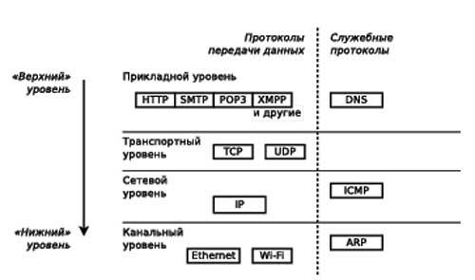
Сетевой стек
Notes:
Сетевой стек по своей конструкции имеет многоуровневую архитектуру, повторяющую структуру самих протоколов. Вы помните, что протокол Internet Protocol (IP) - это базовый протокол сетевого уровня, располагающийся ниже транспортного протокола Transmission Control Protocol, TCP). Выше TCP находится уровень сокетов, вызываемый через SCI.
Уровень сокетов представляет собой стандартный API к сетевой подсистеме. Он предоставляет пользовательский интерфейс к различным сетевым протоколам. Уровень сокетов реализует стандартизованный способ управления соединениями и передачи данных между конечными точками, от доступа к "чистым" кадрам данных и блокам данных протокола IP (PDU) и до протоколов TCP и User Datagram Protocol (UDP).

Slide 7
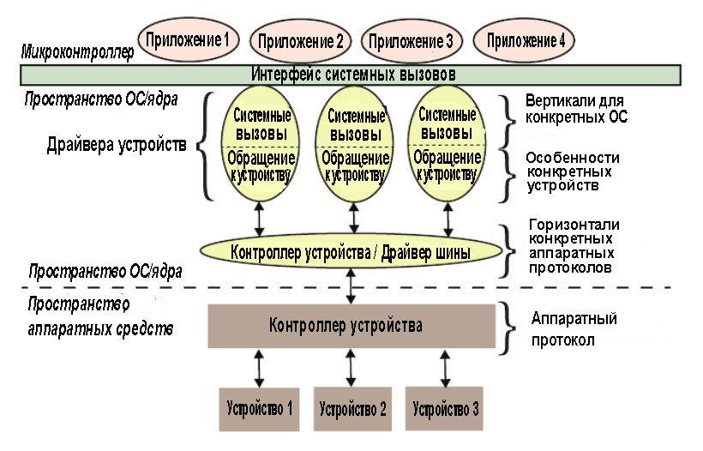
Драйверы устройств
Notes:
Подавляющее большинство исходного кода ядра Linux приходится на драйверы устройств, обеспечивающие возможность работы с конкретными аппаратными устройствами. В дереве исходных кодов Linux имеется подкаталог драйверов, в котором, в свою очередь, имеются подкаталоги для различных типов поддерживаемых устройств, таких как Bluetooth, I2C, последовательные порты и т.д.

Slide 8
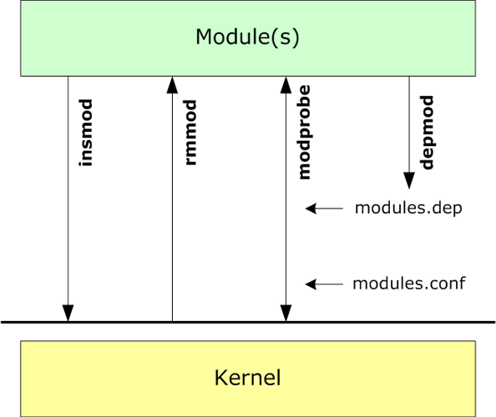
Модули ядра
Notes:
Что, если бы Windows уже имела все нужные драйвера по умолчанию, а вы лишь могли включить те, которые вам нужны? Именно такой принцип реализуют модули ядра Linux. Модули ядра также известные как загружаемые модули (LKM), имеют важное значение для поддержки функционирования ядра со всеми аппаратными средствами, не расходуя всю оперативную память.
Модуль расширяет функциональные возможности базового ядра для устройств, файловых систем, системных вызовов. Загружаемые модули имеют расширение .ko и обычно хранятся в каталоге /lib/modules/. Благодаря модульной природе вы можете очень просто настроить ядро путем установки и загрузки модулей. Автоматическую загрузку или выгрузку модулей можно настроить в конфигурационных файлах или выгружать и загружать на лету, с помощью специальных команд.
Сторонние, проприетарные модули с закрытым исходным кодом доступны в некоторых дистрибутивах, таких как Ubuntu, но они не поставляются по умолчанию, и их нужно устанавливать вручную. Например, разработчики видеодрайвера NVIDIA не предоставляют исходный код, но вместо этого они собрали собственные модули в формате .ko. Хотя эти модули и кажутся свободными, они несвободны. Поэтому они и не включены во многие дистрибутивы по умолчанию. Разработчики считают что не нужно загрязнять ядро несвободным программным обеспечением.

Slide 9
Управление процессами в Linux

Slide 10
Управление процессами
Процесс это – совокупность программного кода и данных, загруженных в память ЭВМ.
На первый взгляд процесс – это запущенная программа (приложение) или команда. Но это не совсем так. Некоторые приложения могут создавать несколько процессов одновременно.
Код процесса не обязательно должен выполняться в текущий момент времени, так как процесс может находиться в состоянии спящего. В этом случае выполнение кода такого процесса приостановлено.

Slide 11
Понятие процесса
Процесс – это программа, выполняющаяся в процессоре
Синонимами понятия «процесс» являются термины:
программа;
задача.

Slide 12
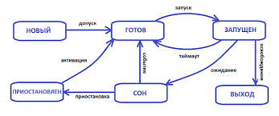
Управление процессами
Notes:
Ядро Linux было многозадачным буквально с первого дня. К настоящему моменту оно имеет довольно хорошую поддержку вытесняющей многозадачности.
В истории было известно два типа многозадачности:
Корпоративная многозадачность.В этом варианте каждый процесс передаёт управление какому-нибудь другому, когда сочтёт нужным. Это экономит время на переключение режимов процессора, но, очевидно, о надёжности такой системы говорить не приходится: зависший процесс не передаст управление никому. В современных ОС этот вариант не используется.
Вытесняющая многозадачность.Ядро ОС выделяет каждому процессу определённый квант процессорного времени и «насильно» передаёт управление другому процессу по истечении этого кванта. Это создаёт накладные расходы на переключение режимов процессора и расчёт приоритетов, но повышает надёжность и производительность.
Переключение процессов в linux может производиться по наступлению двух событий: аппаратного прерывания или прерывания от таймера. Частота прерываний таймера устанавливается при компиляции ядра в диапазоне от 100Гц до 1000Гц. Аппаратные прерывания возникают чуть ли не чаще: достаточно двинуть мышку или нажать кнопку на клавиатуре, да и внутренние устройства компьютера генерируют прерывания. Начиная с версии 2.6.23, появилась возможность собрать ядро, не использующее переключение процессов по таймеру. Это позволяет снизить энергопотребление в режиме простоя компьютера.
Планировщик процессов использует довольно сложный алгоритм, основанный на расчёте приоритетов процессов. Среди процессов выделяются те, что требуют много процессорного времени и те, что тратят больше времени на ввод-вывод. На основе этой информации регулярно пересчитываются приоритеты процессов. Кроме того, используются задаваемые пользователем значения nice для отдельных процессов.
Кроме многозадачности в режиме пользователя, ядро Linux использует многозадачность в режиме ядра: само ядро многопоточно.

Slide 13
Характеристики процесса
Процесс как самостоятельная сущность рассматривается на уровне архитектуры ЭВМ и на уровне ОС.
На уровне архитектуры ЭВМ процесс характеризуется:
контекстом;
адресным пространством.
На уровне ОС процесс описывается специальной структурой уровня ядра – PCB (Process Control Block)

Slide 14
Представление процесса на уровне архитектуры ЭВМ
Контекст процесса включает в себя:
- состояние регистров процессора для данного процесса;
состояние и местоположение системных таблиц для данного процесса;
состояние стеков.
Адресное пространство процесса – это совокупность участков памяти (сегментов, страниц, секций), в которых располагаются программный код и данные процесса. В ряде архитектур в состав адресного пространства процесса входит собственный стек

Slide 15
Представление процесса в UNIX/Linux
Процесс – программа, выполняющаяся на процессоре
Процессы могут порождать новые процессы, используя системные вызовы system(), fork(), exec()
В Linux введено понятие потока, но на уровне ядра каждый поток рассматривается как отдельный процесс
Основное отличие потоков Linux от процессов заключается в том, что потоки работают в адресном пространстве породившего их процесса и наследуют его контекст

Slide 16
Структуры UNIX/Linux для хранения информации о процессе
Таблица процессов – специальная системная таблица ядра, используемая ОС для управления процессом;
Пространство процесса – адресное пространство процесса и контекст процесса (регистровый контекст, таблица секций, таблица страниц)

Slide 17
Таблица процессов UNIX/Linux
Поле состояния, которое идентифицирует состояние процесса;
Поля, используемые ядром при размещении процесса и его пространства в основной или внешней памяти;
Несколько пользовательских идентификаторов (UID), устанавливающих различные привилегии процесса;
Идентификаторы процесса (PID), указывающие взаимосвязь между процессами;
Дескриптор события (устанавливается тогда, когда процесс приостановлен);
Параметры планирования, позволяющие ядру устанавливать порядок перехода процессов из состояния "выполнения в режиме ядра" в состояние "выполнения в режиме задачи“;
Поле сигналов, в котором перечисляются сигналы, посланные процессу, но еще не обработанные;
Различные таймеры, описывающие время выполнения процесса и использование ресурсов ядра и позволяющие осуществлять слежение за выполнением и вычислять приоритет планирования процесса;
Пользовательские идентификаторы, устанавливающие различные привилегии процесса, в частности, права доступа к файлу;
Поля таймеров, хранящие время выполнения процесса (и его потомков) в режиме задачи и в режиме ядра;
Вектор, описывающий реакцию процесса на сигналы;
Поле операторского терминала, идентифицирующее "регистрационный терминал", который связан с процессом;
Поле ошибок, в которое записываются ошибки, имевшие место при выполнении системной функции;
Поле возвращенного значения, хранящее результат выполнения системной функции;
Параметры ввода-вывода;
Имена текущего каталога и текущего корня, описывающие файловую систему, в которой выполняется процесс;
Таблица пользовательских дескрипторов файла, которая описывает файлы, открытые процессом;
Поля границ, накладывающие ограничения на размерные характеристики процесса и на размер файла, в который процесс может вести запись;
Поле прав доступа, хранящее двоичную маску установок прав доступа к файлам, которые создаются процессом;

Slide 18
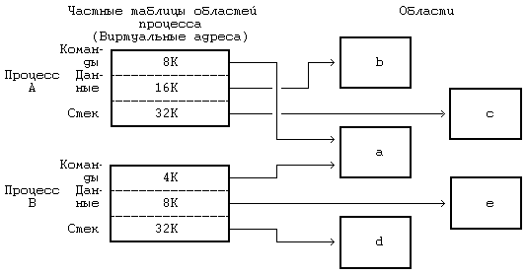
Адресное пространство процесса и области процессов

Slide 19
Процессы в ОС UNIX
Процесс в ОС создается в процессе запуска приложения со стороны пользователя или самой ОС. Для каждого процесса ОС характерны совокупность набора команд процессора и ассоциированных ресурсов – адресное пространство, стеки, используемые файлы и устройства ввода-вывода и т.п.
Многозадачность ОС означает, что одновременно исполняется множество процессов и задача операционной системы корректно распределить множество имеющихся ресурсов.
Различают:
независимые процессы – используют ресурсы, но не обмениваются информацией;
взаимодействующие процессы – обмениваются информацией, либо их выполнение синхронизировано.
Процессы взаимодействуют с помощью специальных механизмов:
сигналы;
программные каналы;
разделяемая память;
семафоры;
общие файлы.

Slide 20
Атрибуты процесса
Каждый процесс характеризуется набором атрибутов. К их числу относятся:
PID – идентификатор процесса
PPID – идентификатор родительского процесса
UID, GID – идентификаторы пользователя и группы
TT – управляющий терминал (процессы не связанные с управляющими терминалами называются демонами)
SID – идентификатор сессии, устанавливается равным PID лидера сессии;
NICE – приоритет процесса (относительный приоритет)
TIME – процессорное время.

Slide 21
Таблица, содержащая список процессов имеет примерно следующий вид:
USER PID %CPU %MEM VSZ RSS TT STAT STARTED TIME COMMAND
dima 1731 0.0 1.6 1080 932 p0 R+ 3:15PM 0:00.00 -bash (bash)
root 1 0.0 0.4 552 212 ?? ILs Tue12PM 0:00.04 /sbin/init --
root 2 0.0 0.0 0 0 ?? DL Tue12PM 0:00.31 (pagedaemon)
root 3 0.0 0.0 0 0 ?? DL Tue12PM 0:00.00 (vmdaemon)
root 4 0.0 0.0 0 0 ?? DL Tue12PM 0:01.24 (bufdaemon)
root 5 0.0 0.0 0 0 ?? DL Tue12PM 0:01.81 (vnlru)
root 6 0.0 0.0 0 0 ?? DL Tue12PM 1:35.73 (syncer)
root 60 0.0 0.4 448 248 ?? Ss Tue12PM 0:21.35 /sbin/natd -u -m -
root 76 0.0 0.9 944 544 ?? Is Tue12PM 0:01.17 /usr/sbin/syslogd
root 87 0.0 1.1 1076 620 ?? Is Tue12PM 0:00.02 /usr/sbin/inetd -w
root 89 0.0 1.0 996 592 ?? Is Tue12PM 0:01.39 /usr/sbin/cron
root 91 0.0 2.4 2740 1404 ?? Is Tue12PM 0:04.09 /usr/sbin/sshd
root 94 0.0 2.8 2788 1664 ?? Ss Tue12PM 0:14.07 sendmail: acceptin
smmsp 97 0.0 2.6 2660 1564 ?? Is Tue12PM 0:00.27 sendmail: Queue ru
root 227 0.0 0.9 948 532 v1 Is+ Tue12PM 0:00.02 /usr/libexec/getty

Slide 22
Команды управления процессами
Существует ряд команд, позволяющих просматривать и управлять процессами в системе:
ps – выводит информацию о выполняющихся процессах;
top – выводит и динамически обновляет список наиболее активных процессов;
nice – явно устанавливает приоритет процесса;
renice – корректирует приоритет процесса;
kill – завершение работы заданного процесса;
killall – завершение работы всех процессов, соответствующих заданному имени.

Slide 23
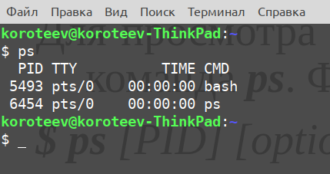
Для просмотра списка процессов в Linux существует команда ps. Формат команды следующий:
$ ps [PID] [options]
По умолчанию команда ps выводит список только тех процессов, которые принадлежат запустившему её пользователю. Чтобы посмотреть все исполняющиеся в системе процессы, нужно подать команду ps -a. Номера процессов (process ID, или PID), указанные в первой колонке, являются уникальными номерами, которые система присваивает каждому работающему процессу.

Slide 24
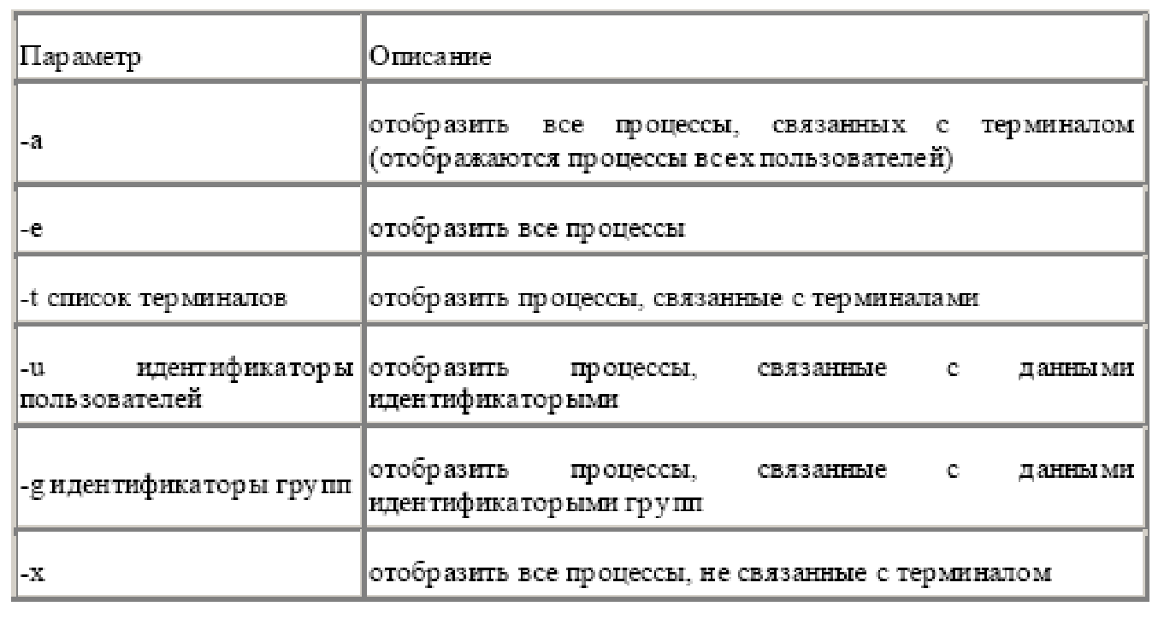
Последняя колонка, озаглавленная COMMAND, указывает имя работающей команды.
Данная команда имеет много параметров, о которых вы можете прочитать в руководстве (man ps).

Slide 25
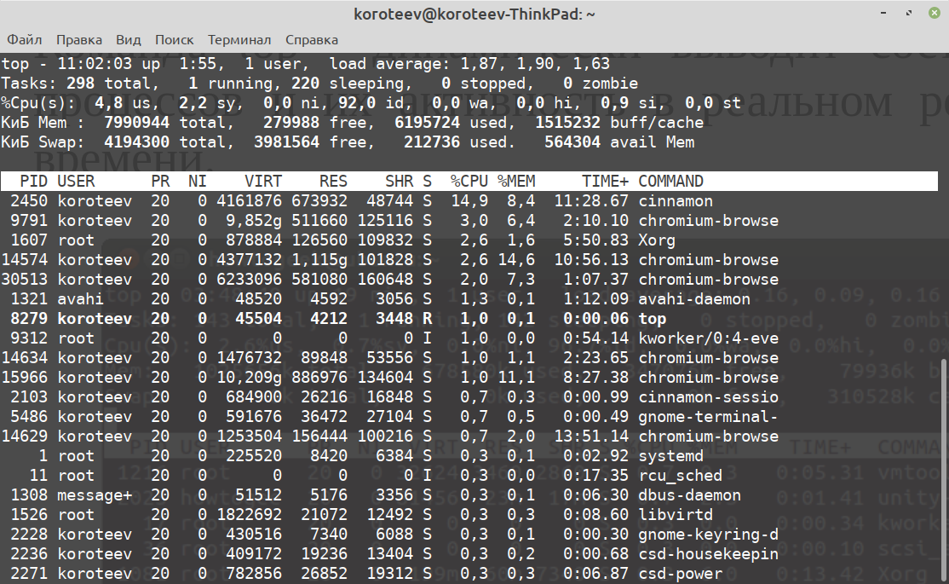
Команда top - динамически выводит состояние процессов и их активность в реальном режиме времени.

Slide 26
Изменение приоритета процесса - команда nice
nice [-коэффициент понижения] команда [аргумент]
Команда nice выполняет указанную команду с пониженным приоритетом, коэффициент понижения указывается в диапазоне 1..19 (по умолчанию он равен 10). Суперпользователь может повышать приоритет команды, для этого нужно указать отрицательный коэффициент, например --10. Если указать коэффициент больше 19, то он будет рассматриваться как 19.

Slide 27
kill - принудительное завершение процесса
kill [-номер сигнала] PID
где PID - идентификатор процесса, который можно узнать с помощью команды ps.
где SIG — это номер сигнала или наименование сигнала, причем если указание сигнала опущено, то посылается сигнал 15 (SIGTERM — программное завершение процесса). Часто используется сигнал 9 (KILL), с помощью которого суперпользователь может завершить любой процесс.

Slide 28
Команды выполнения процессов в фоновом режиме
Команда jobs выводит список процессов, которые выполняются в фоновом режиме
fg - переводит процесс в нормальный режим ("на передний план" - foreground)
bg - переводит процесс в фоновый режим
Запустить программу в фоновом режиме можно с помощью конструкции <команда> &

Slide 29
Управление пакетами в Linux

Slide 30
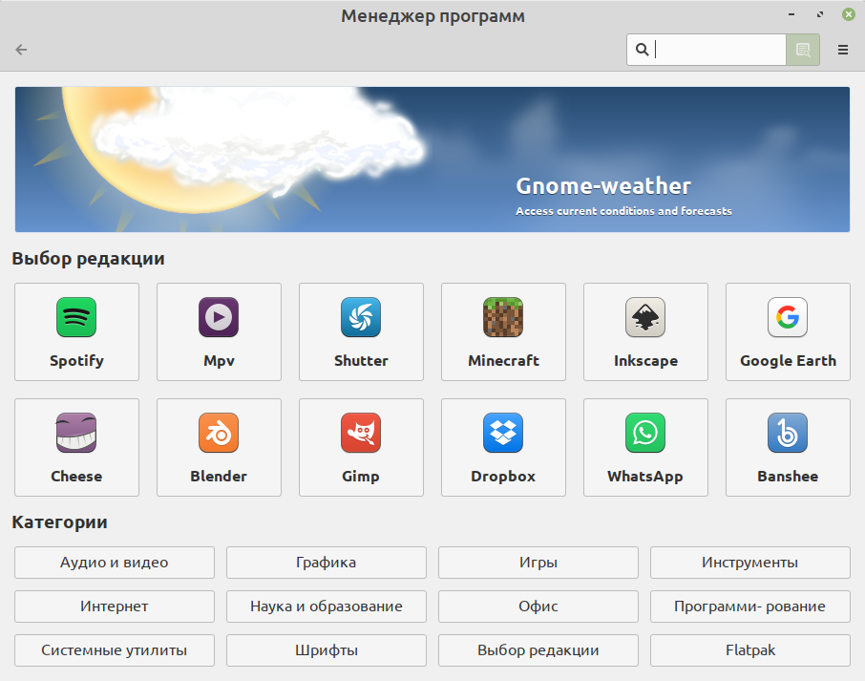
Репозитории ПО

Slide 31
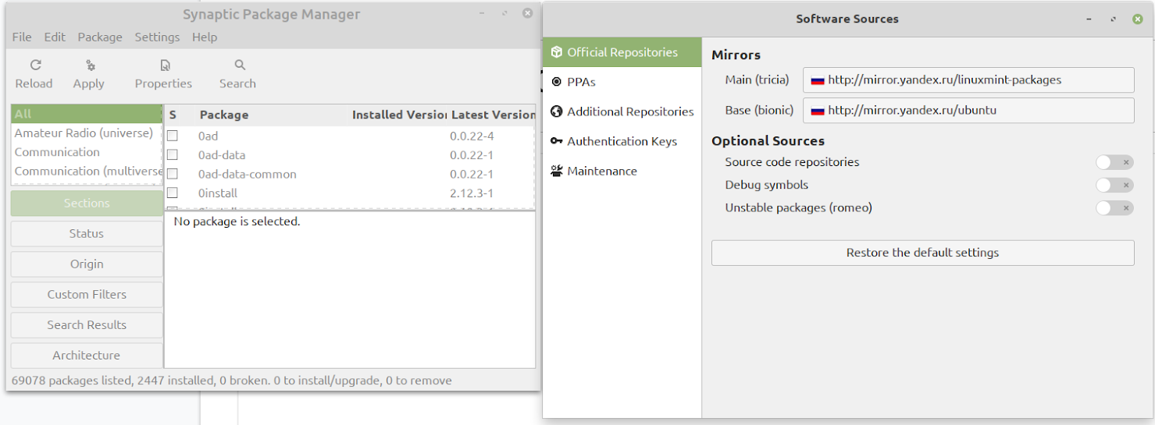
Репозитории ПО

Slide 32
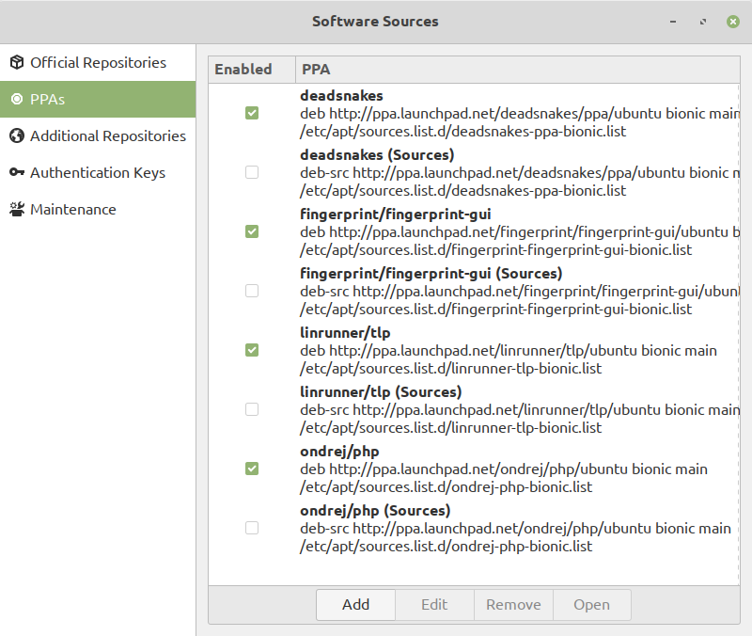
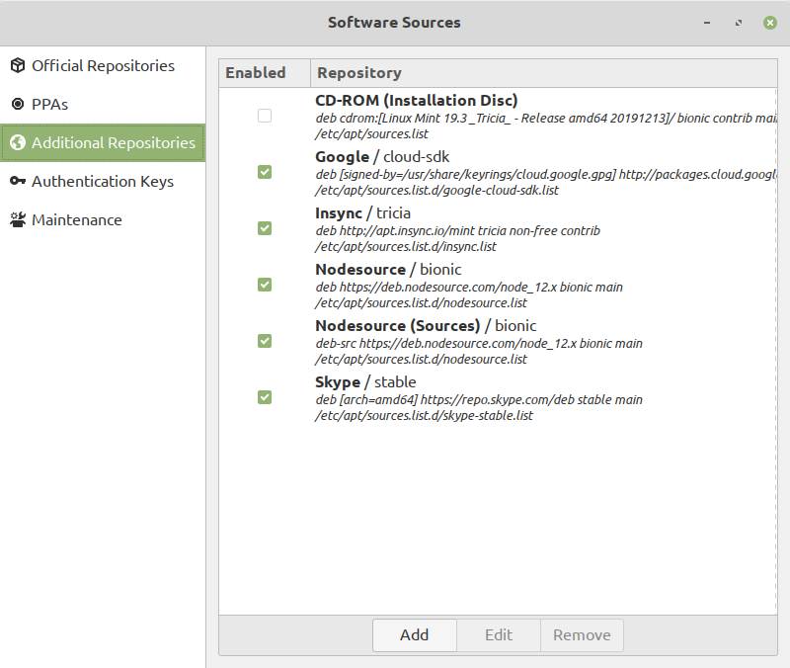
Дополнительные репозитории (источники ПО)

Slide 33
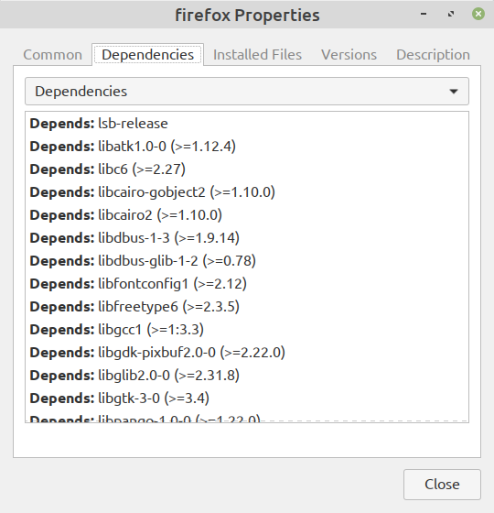
Зависимости пакетов

Slide 34
Форматы пакетов
deb — формат пакетов операционных систем проекта Debian. Используется также их производными, такими как Ubuntu, Knoppix и другими
ebuild — файл, содержащий информацию о том, как получить, скомпилировать и установить пакет в Gentoo
RPM — Red Hat Package Manager, разработанный Red Hat, в данный момент используется многими другими дистрибутивами Linux, например openSUSE и Mandriva Linux
tgz или tar.gz — стандартный tar + gzip файл, возможно с дополнительными управляющими файлами — используется Slackware и некоторыми другими дистрибутивами, или, в некоторых случаях, при распространении простых[1], сделанных вручную пакетов программ
PUP и PET — используются Puppy Linux
pkg.tar.xz — стандартный tar + xz, возможно с дополнительными управляющими файлами. Используется Arch Linux.

Slide 35
Установка пакетов в Debian
# apt install tuxkart
# apt install --reinstall tuxkart
# apt install tuxkart gltron frozen-bubble tuxracer nethack galaga
# apt -d install tuxkart
# apt install tuxkart gltron frozen-bubble tuxracer nethack galaga --dry-run

Slide 36
Удаление пакетов
# apt remove tuxpaint
# apt remove tuxpaint -dry-run
# apt --purge remove tuxpaint
# apt remove tuxkart gltron frozen-bubble tuxracer nethack galaga

Slide 37
Обновление пакетов и системы
# apt install gltron
# apt update
# apt -u upgrade
# apt -u dist-upgrade

Slide 38
Дополнительные темы
Различные архитектуры ядер ОС
Как обеспечивается многозадачность в современных ОС? Виды многозадачности
Межпроцессное взаимодействие
Менеджеры пакетов в Linux. Программные репозитории. Управление зависимостями.
Контейнеры пакетов. Snap, flatpak

